Slide 1
Super Foods
Николай Георгиев 62307
Добромир Колев 62356
Белла Събева 62188
Ерик Здравков 62511
Дейвид Метанов 62171

Slide 2
Съдържание
Обхват, перспективи и потребители на проекта
Функционални изисквания
Нефункционални изисквания
Потребителски интерфейс
Основни потребителски случаи
Диаграми на последователност
Диаграми на активностите
Пакетни и клас диаграми
Бъдещи насоки за развитие

Slide 3
Обхват, перспективи и потребители на проекта
Обхват на проекта
Проектът цели да затвърди онлайн пазаруването в сферата на продажбата на храни, като предложи удобна и лесна за ползване платформа, която да спестява време на потребителите от пазаруване в хранитени магазини, като предлага бърза и проследима доствка
Перспективи на проекта
Проектът е нова и самостоятелна система. Възползва се от тенденцията на повишаващо се онлайн пазаруване и задоволява растящото търсене на разнообразен асортимент от спезиализирани храни (без глутен, без лактоза, веган и т.н.)
Потребители на проекта

Slide 4
Обхват, перспективи и потребители на проекта
Потребители на проекта се разделят на:
Нерегистрирани потребители – потребители, които или нямат акаунт, или не са влезли в съществуващ такъв. Могат да разглеждат сайта, но не могат да използват услугите му.
Регистрирани потребители – потребители, които са влезли в акаунта си и могат да ползват всичките му услуги.
Администратори – специални регистрирани потребители, притежаващи всички права за системата и се грижат за нейната изправност и за извършване на промени по нея.
Доставчици – специални регистрирани потребители, на които системата предоставя информация за поръчките и които предоставят информация на системата (за своето местоположение).
Кухненски персонал – специални регистрирани потребители, на които системата предоставя информация за поръчките на ястия и които предават на системата информация (за готовите поръчки и оставащи количества ястия).

Slide 5
Функционални изисквания
Вход и регистрация в системата
Управление на акаунт
Преглед на страница с артикули
Детайлен преглед на артикул
Количка
Завършване на поръчка и плащане
Доставка
Преглед на страница с рецепти
Детайлен преглед на рецепта
Добавяне и изтриване на артикул
Информация за доставчиците
Информация за кухненския персонал

Slide 6
Нефункционални изисквания
Изисквания за производителност
Изисквания за безопасност
Изисквания за сигурност
Изисквания за качество
Бизнес изисквания

Slide 7
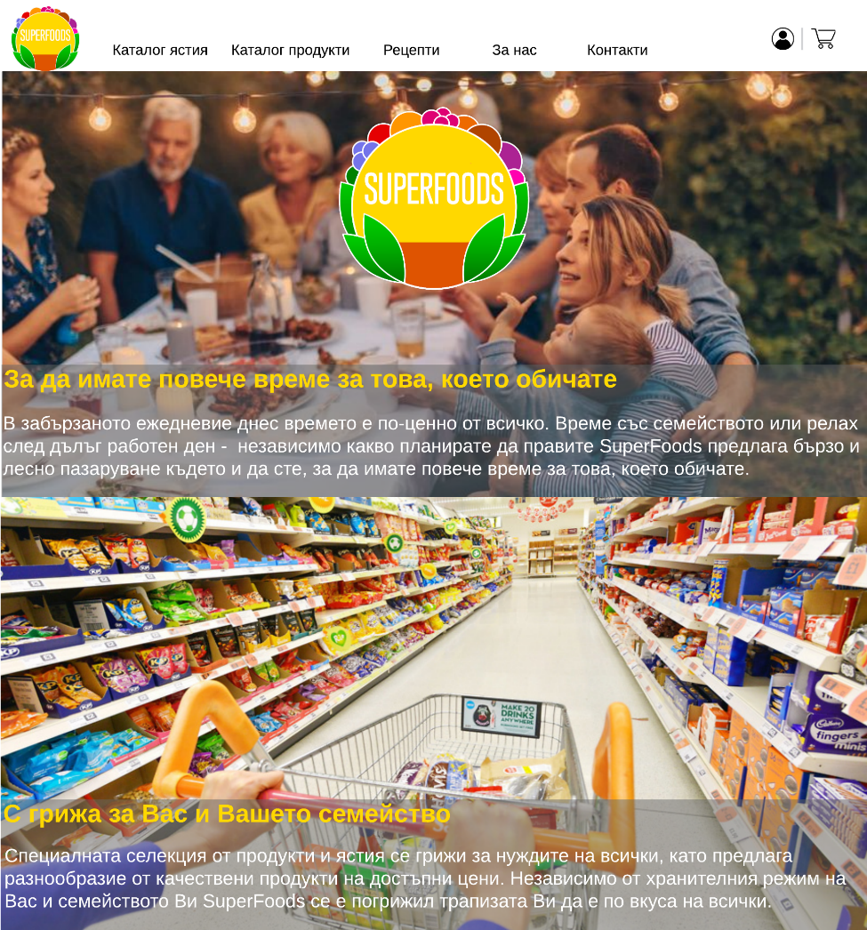
Потребителски интерфейс

Slide 8
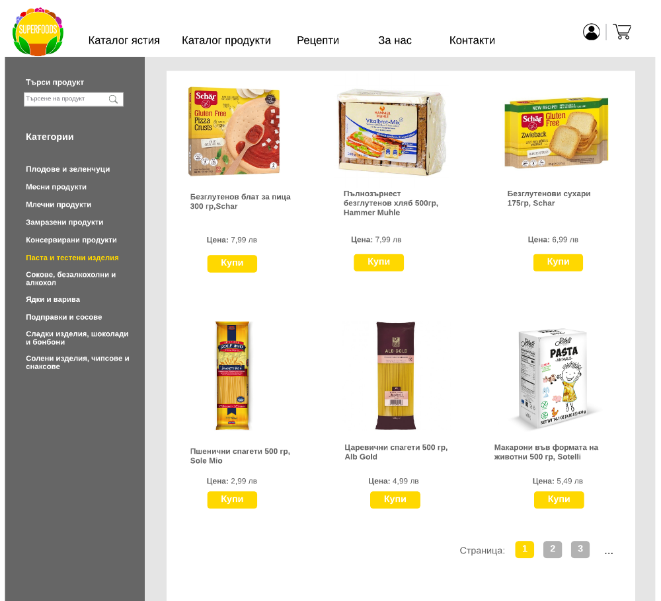
Потребителски интерфейс

Slide 9
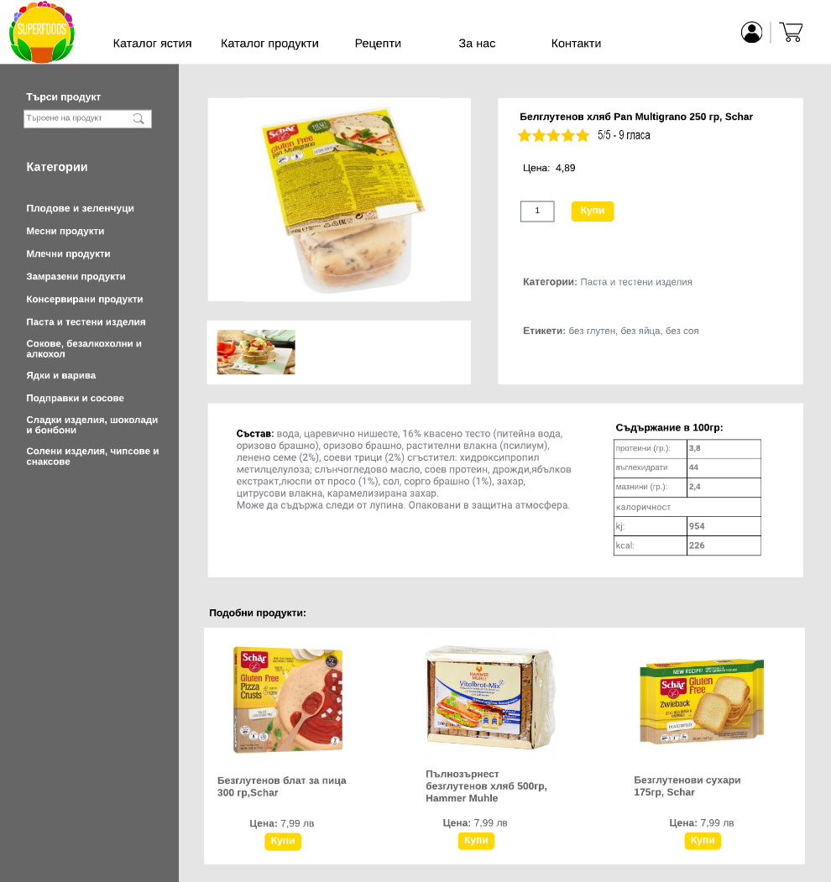
Потребителски интерфейс

Slide 10
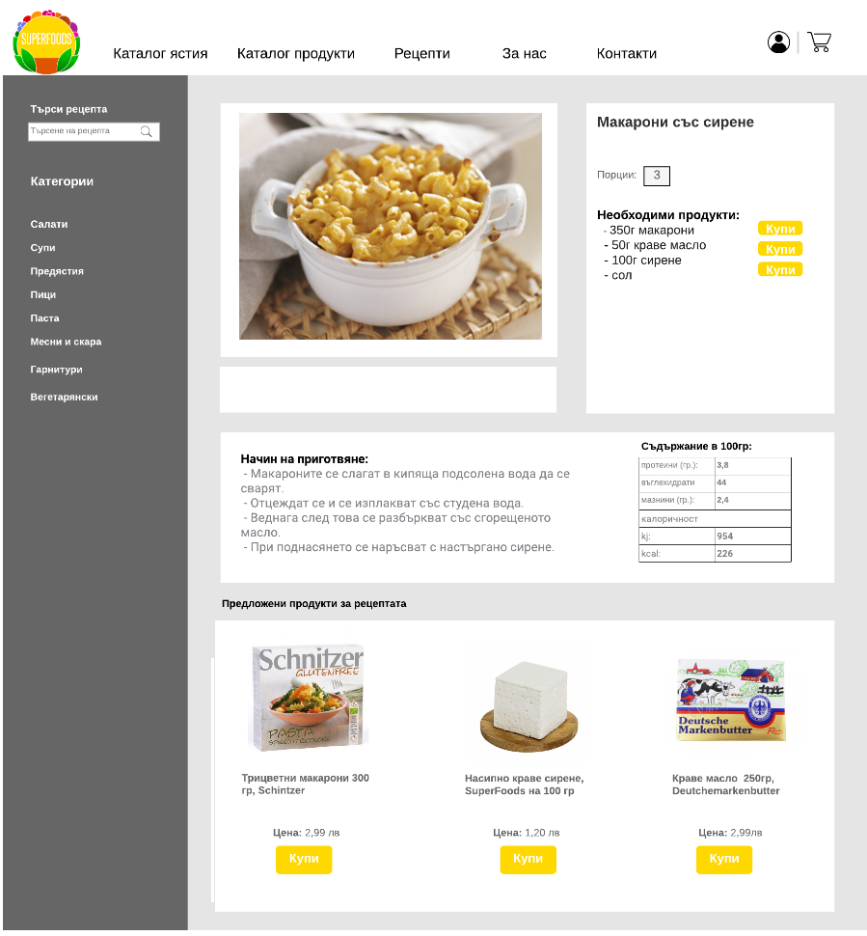
Потребителски интерфейс

Slide 11
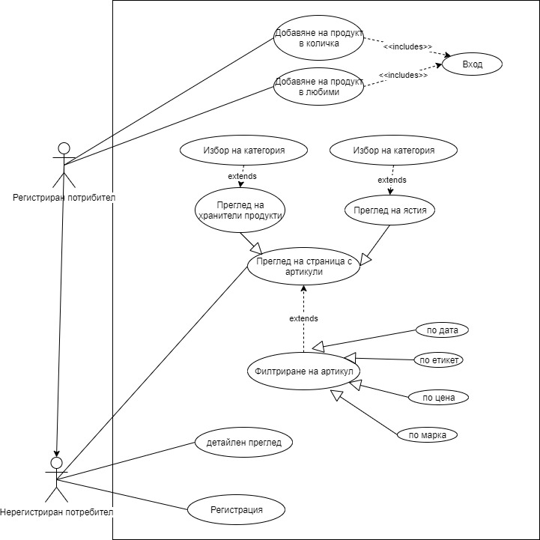
Основни потребителски случаи
Избиране на артикул от страница с артикули

Slide 12
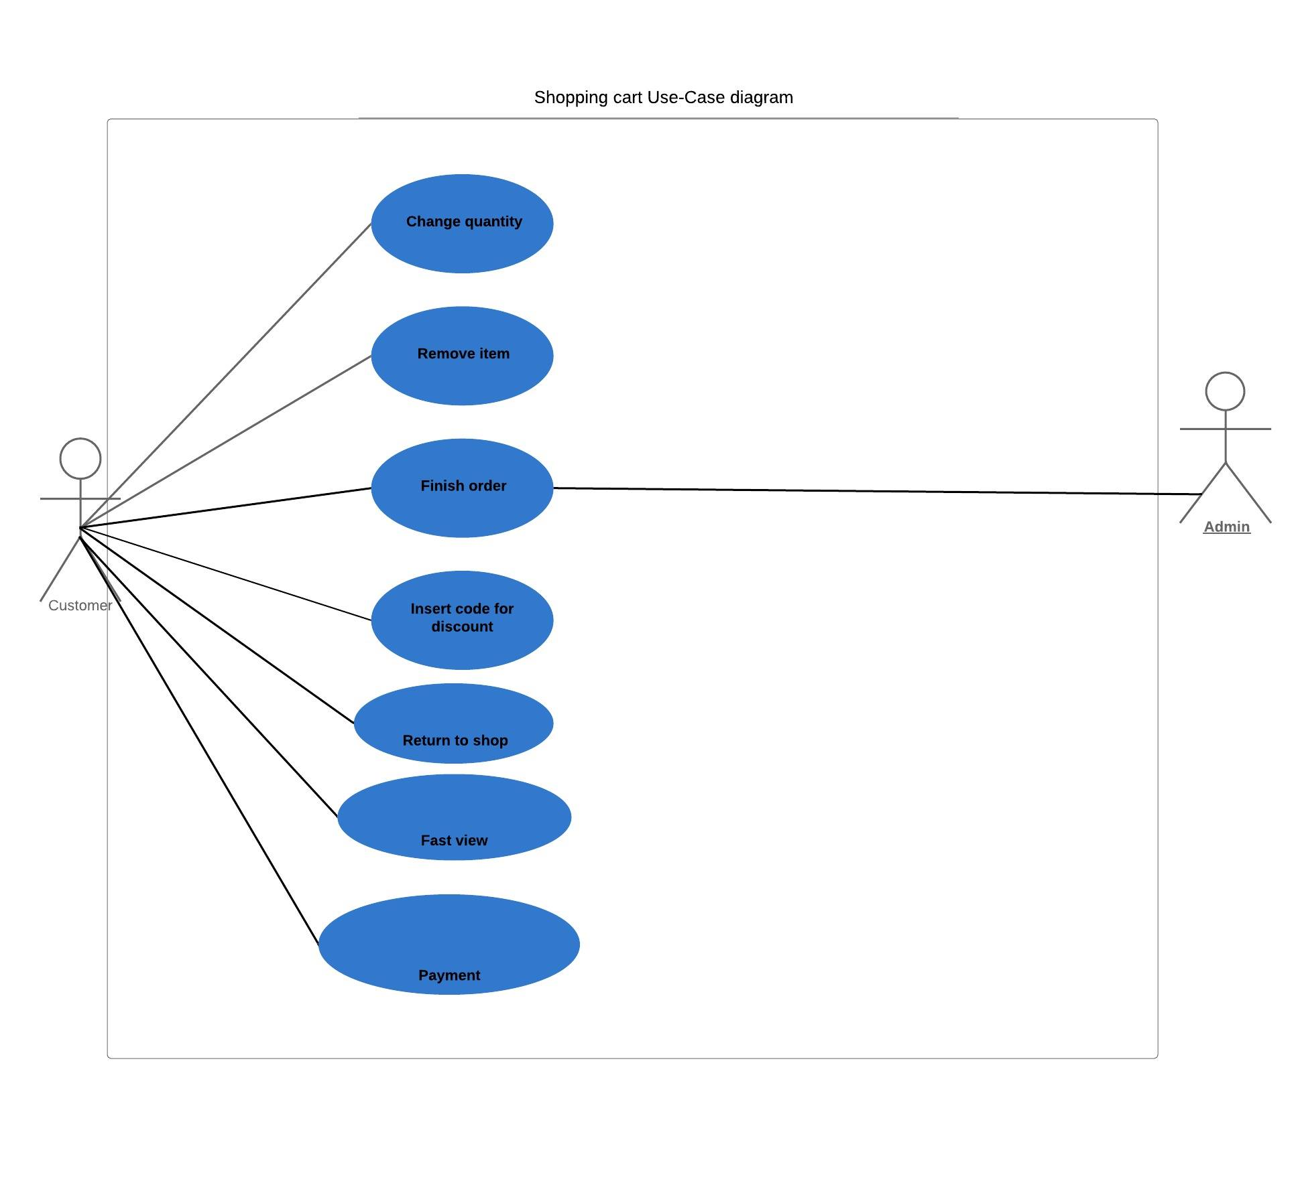
Основни потребителски случаи
Управление на количка

Slide 13
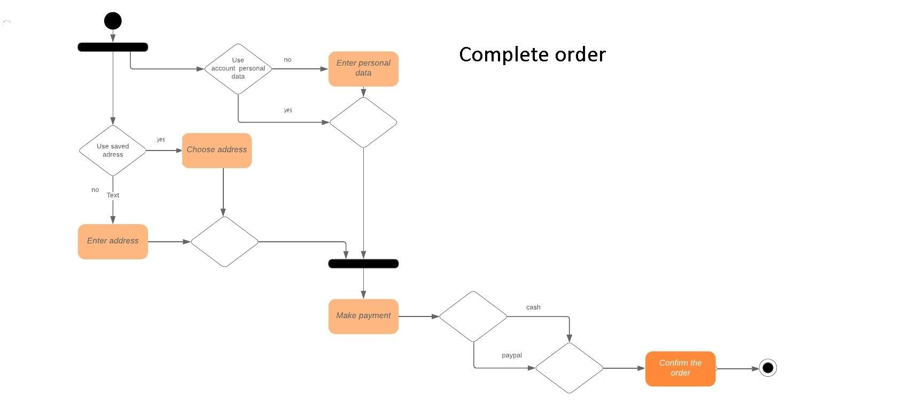
Основни потребителски случаи
Завършване на поръчка и плащане

Slide 14
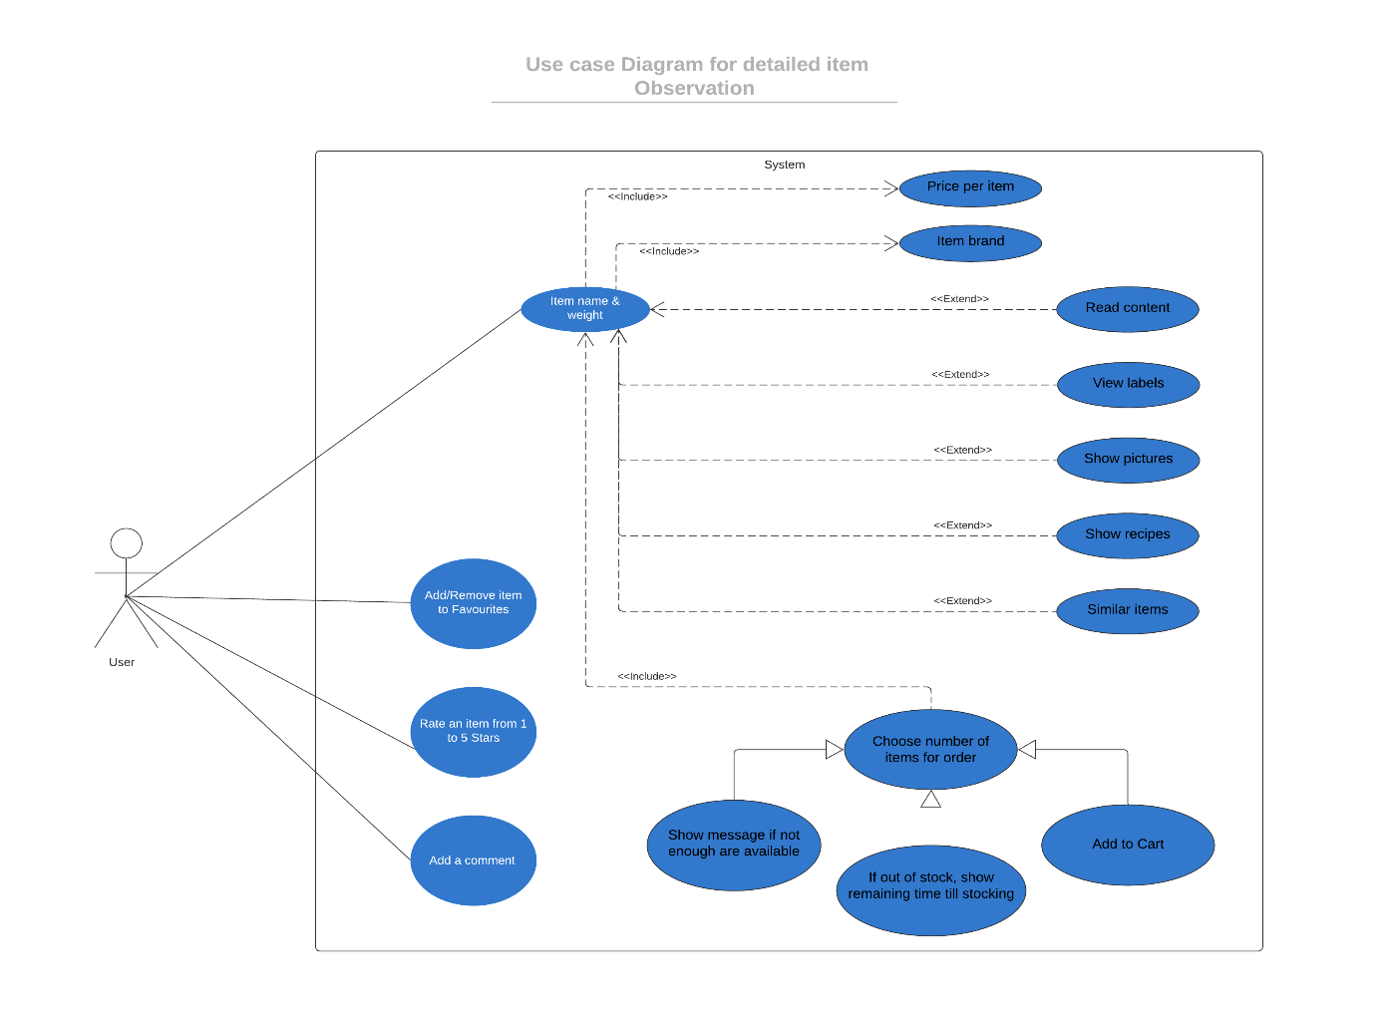
Основни потребителски случаи
Детайлен преглед на артикул

Slide 15
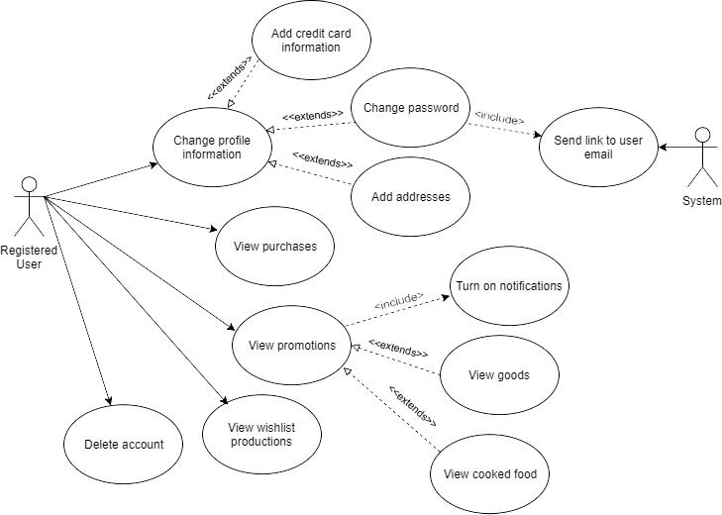
Основни потребителски случаи
Управление на акаунт

Slide 16
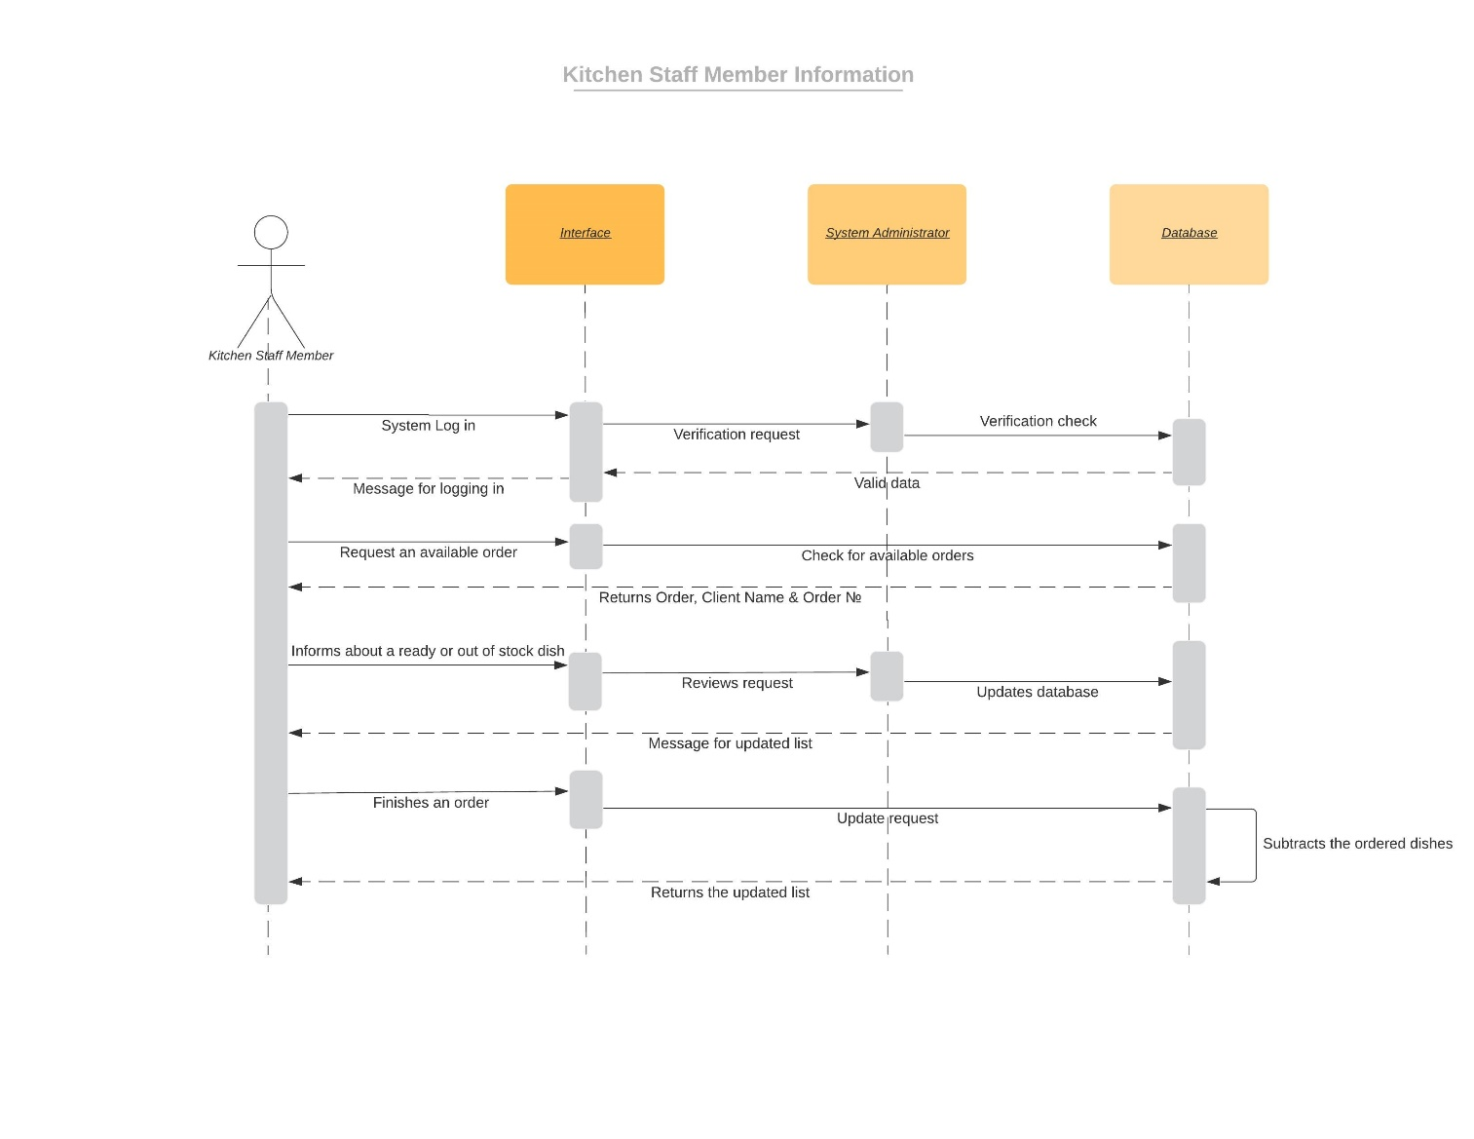
Диаграми на последователност
Завършване на поръчка от кухненския персонал

Slide 17
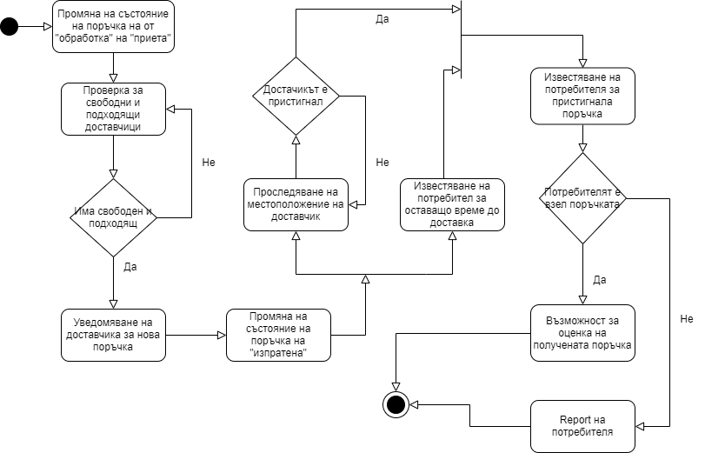
Диаграми на активностите
Доставка

Slide 18
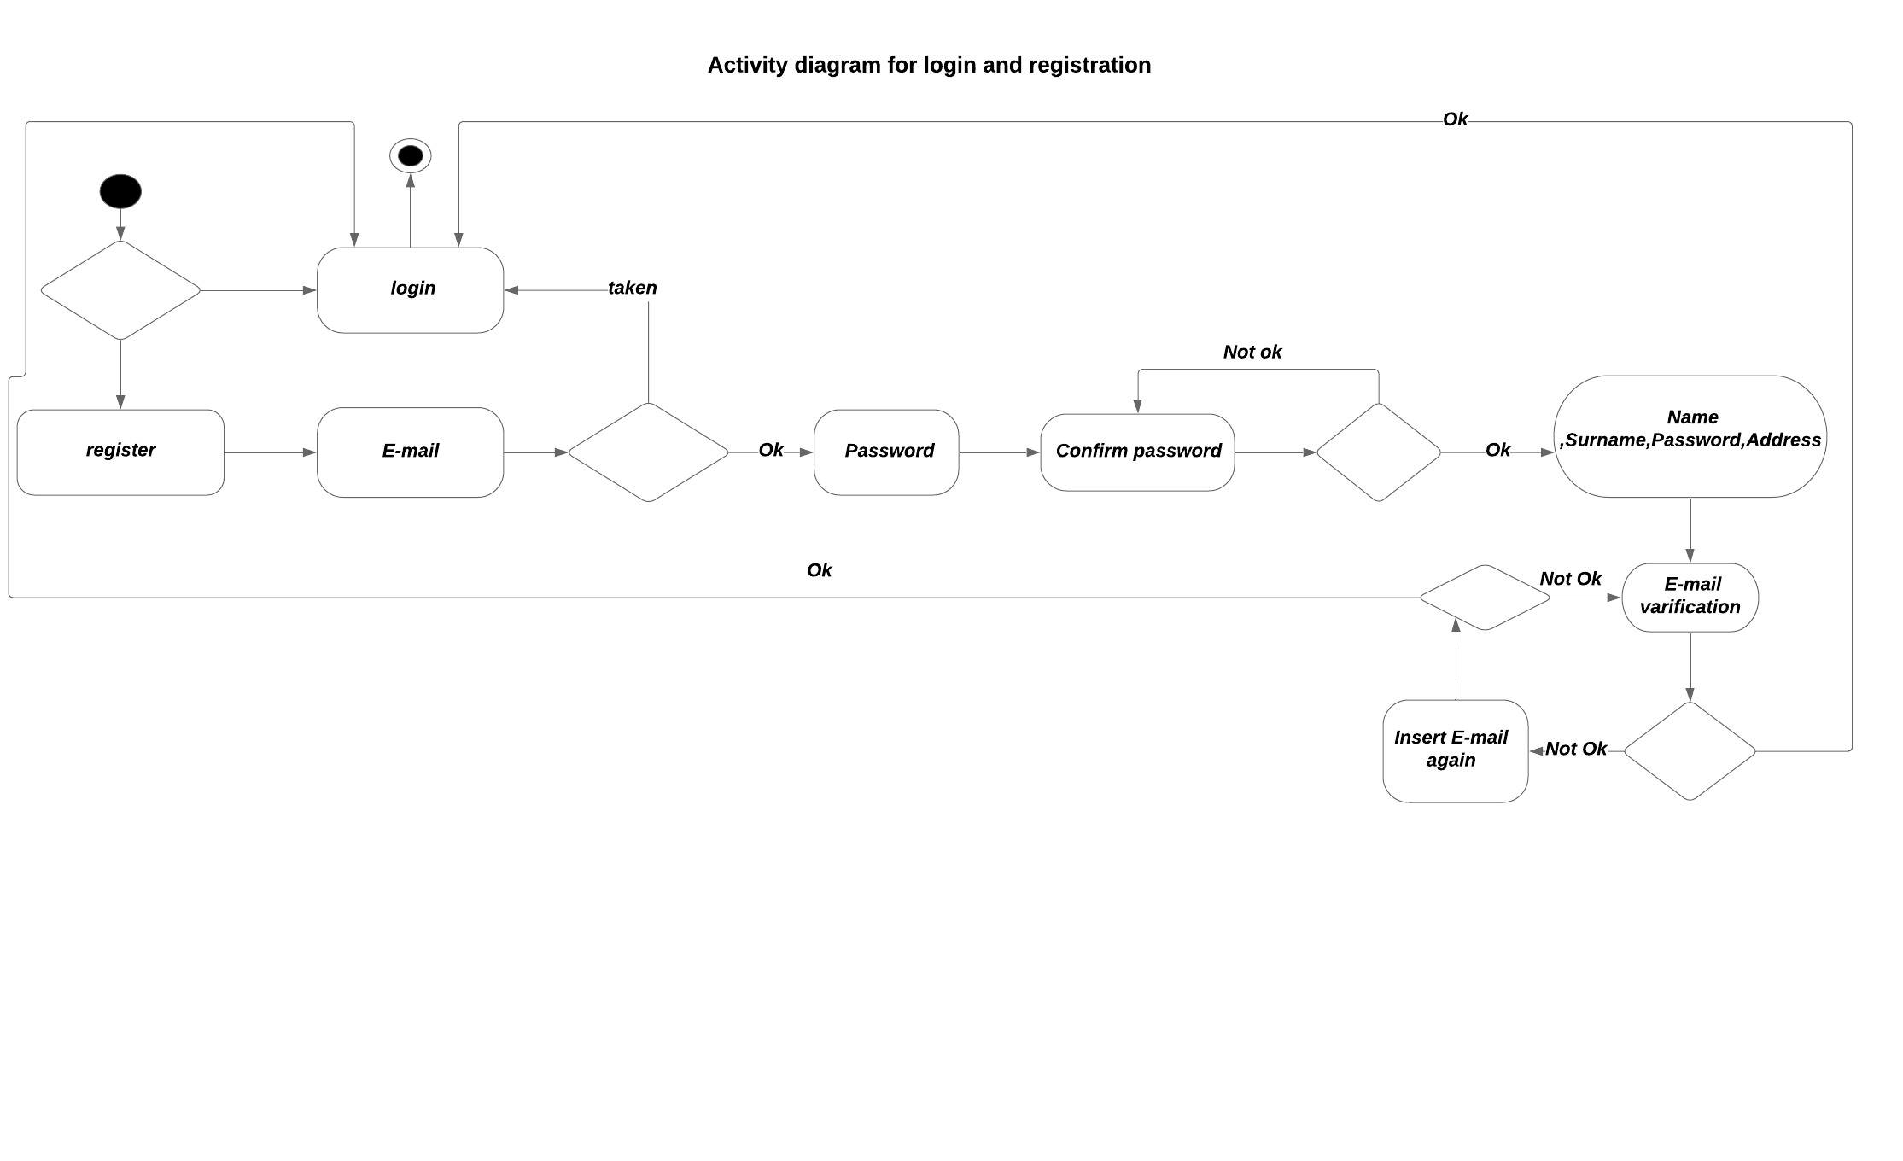
Диаграми на активностите
Вход и регистрция

Slide 19
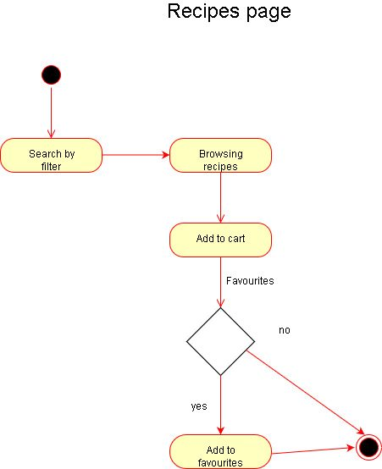
Диаграми на активностите
Преглед на рецепта

Slide 20
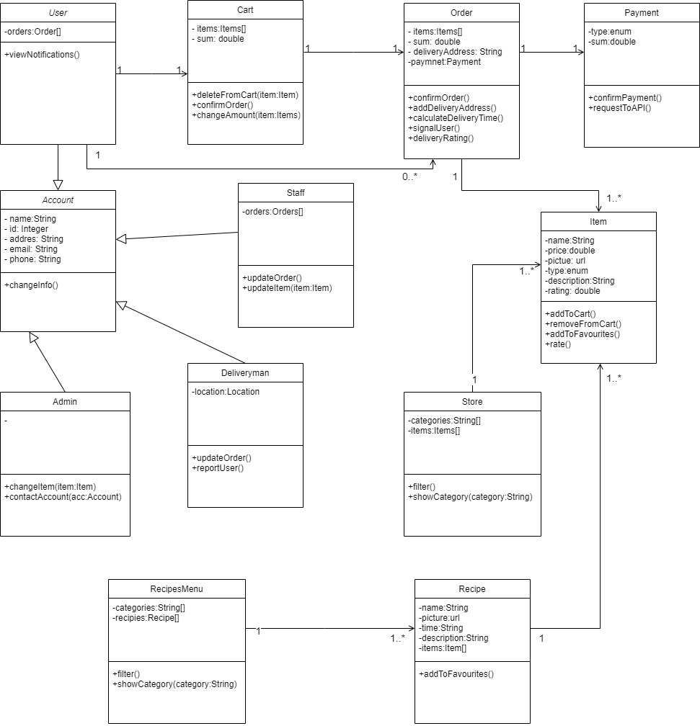
Пакетни и клас диаграми
Клас диаграма на основните класове

Slide 21
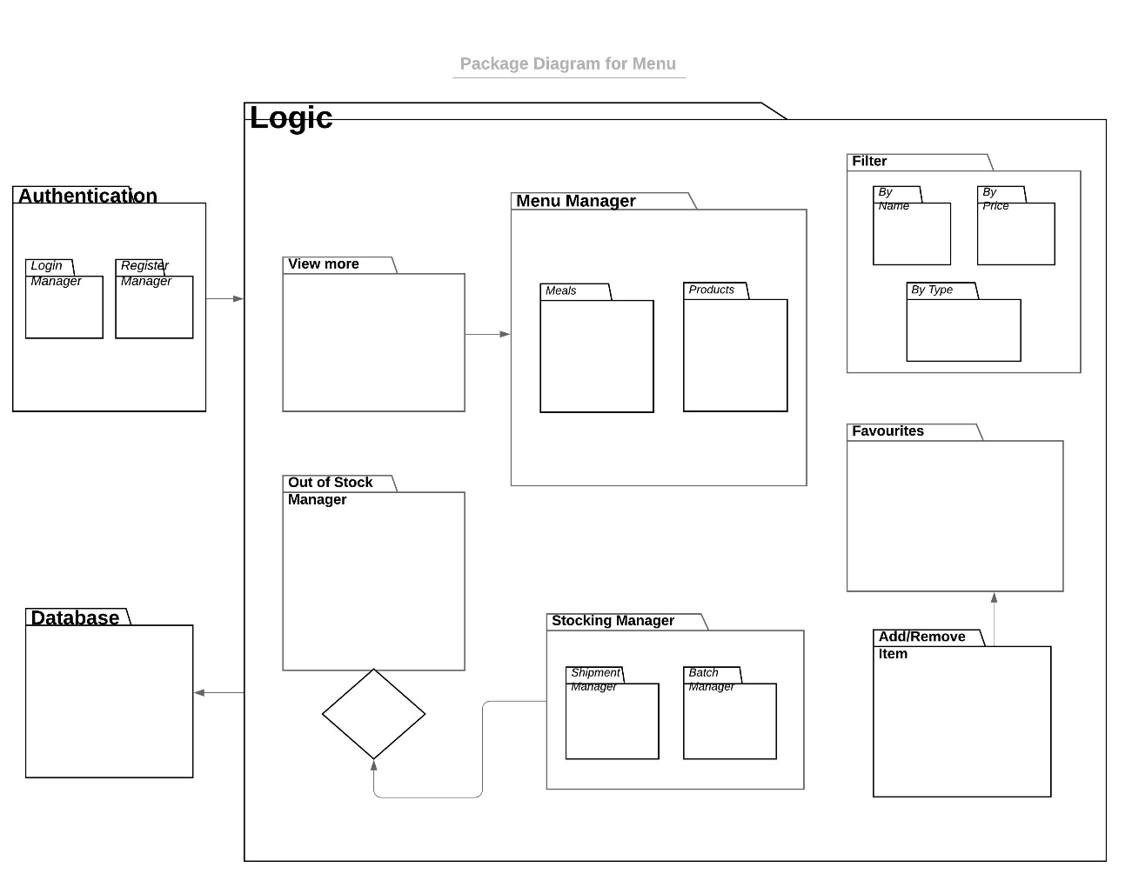
Пакетни и клас диаграми
Пакетна диаграма на системата

